Slide 1









TẬP ĐỌC
CÓ CHÍ THÌ NÊN

Slide 2

Thứ tư ngày 16 tháng 11 năm 2022
Tập đọc
Có chí thì nên
Tục Ngữ

Slide 3
Yêu cầu cần đạt
Đọc trôi chảy ,rõ ràng ,rành rẽ từng câu tục ngữ .Giọng đọc khuyên bảo nhẹ nhàng ,chí tình.
Hiểu lời khuyên của các câu tục ngữ để có thể phân loại chúng vào 3 nhóm : khẳng định có ý chí thì nhất định thành công ,khuyên người ta giữ vững mục tiêu đã chọn ,khuyên người ta không nản lòng khi gặp khó khăn .
Học Thuộc Lòng 7 câu tục ngữ.

Slide 4

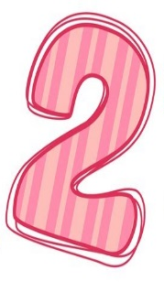
LUYỆN
ĐỌC

Slide 5

Tập đọc
CÓ CHÍ THÌ NÊN
1. Có công mài sắt, có ngày nên kim.
2. Ai ơi đã quyết thì hành
Đã đan thì lận tròn vành mới thôi
Thua keo này, bày keo khác.
4. Người có chí thì nên
Nhà có nền thì vững
5. Hãy lo bền chí câu cua
Dù ai câu chạch, câu rùa mặc ai!
Chớ thấy sóng cả mà rã tay chèo.
7. Thất bại là mẹ thành công .
Tục ngữ

Slide 6

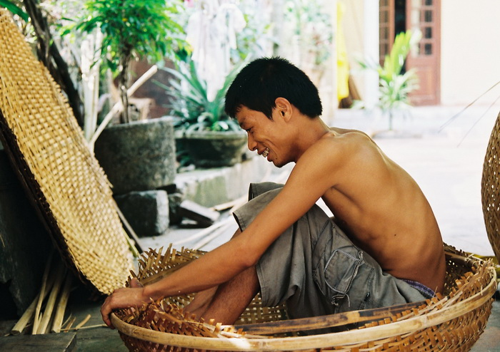
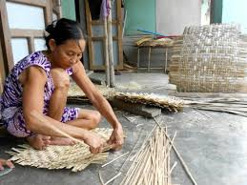
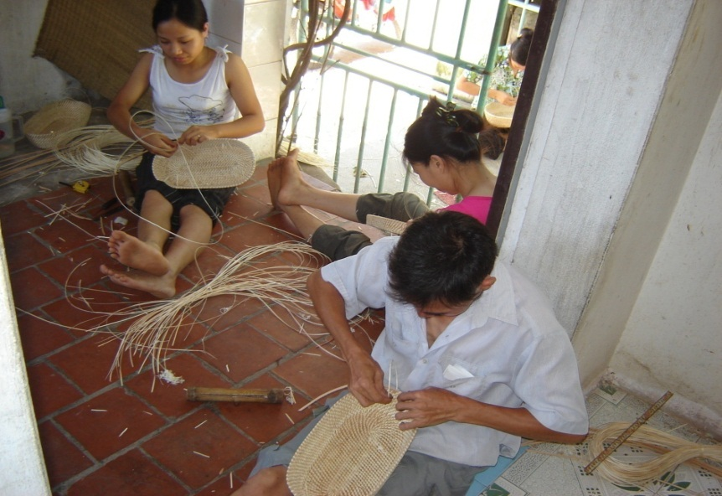
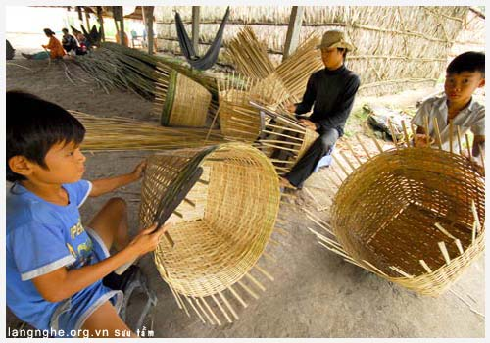
Đan, lận

Slide 7
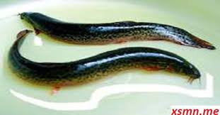
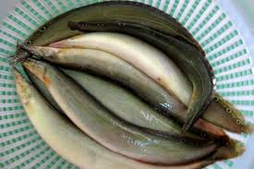
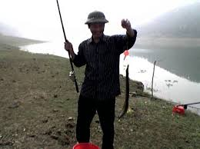
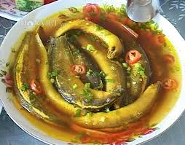
chạch

Slide 8
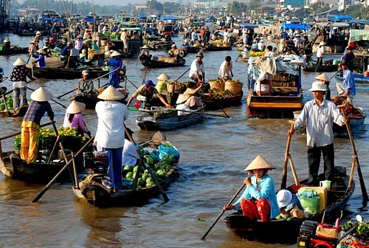

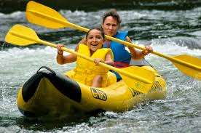
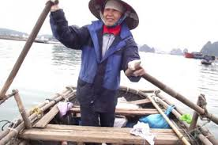
chèo

Slide 9

TÌM
HIỂU
BÀI

Slide 10
Câu 1: Dựa vào nội dung các tục ngữ trên, hãy xếp chúng vào ba nhóm sau:
a)Khẳng định rằng có ý chí thì nhất định thành công.
b) Khuyên người ta giữ vững mục tiêu đã chọn.
c) Khuyên người ta không nản lòng khi gặp khó khăn.

Slide 11
Câu tục ngữ nào “Khẳng định rằng
có ý chí thì nhất định thành công.”?
1a
A
Câu số 1 và số 4
B
B
Câu số 1 và số 2
SAI
C
B
Câu số 1 và số 3
SAI
D
B
Câu số 1 và số 5
SAI
Hết10 gi©y suy nghĩ
10 gi©y b¾t ®Çu
0
3
8
4
7
1
2
5
6
10
9

Slide 12
Thứ tư, ngày 24 tháng 11 năm 2021.
Tập đọc
CÓ CHÍ THÌ NÊN
Tục ngữ
Câu tục ngữ “Khẳng định rằng có ý chí thì nhất định thành công.” là:
1. Có công mài sắt, có ngày nên kim
4. Người có chí thì nên
Nhà có nền thì vững

Slide 13
Câu tục ngữ nào “Khuyên người ta
giữ vững mục tiêu đã chọn.”?
b
A
Câu số 2 và số 4
B
B
Câu số 1 và số 2
SAI
C
B
Câu số 2 và số 5
D
B
Câu số 4 và số 5
SAI
Hết 10 gi©y suy nghĩ
10 gi©y b¾t ®Çu
1
10
8
9
0
7
3
6
4
2
5

Slide 14
Thứ tư, ngày 24 tháng 11 năm 2021.
Tập đọc
CÓ CHÍ THÌ NÊN
Tục ngữ
Câu tục ngữ “Khuyên người ta
giữ vững mục tiêu đã chọn là:
2. Ai ơi đã quyết thì hành
Đã đan thì lận tròn vành mới thôi
5. Hãy lo bền chí câu cua
Dù ai câu chạch, câu rùa mặc ai!

Slide 15
Câu tục ngữ nào “Khuyên người ta
không nản lòng khi gặp khó khăn.”?
c
A
Câu số 1, số 2 và số 3
B
B
Câu số 4, số 5 và số 6
SAI
C
B
Câu số 3, số 6 và số 7
D
B
Câu số 3, số 4 và số 5
SAI
10 gi©y b¾t ®Çu
Hết 10 gi©y suy nghĩ
7
10
9
8
2
0
4
6
5
3
1

Slide 16
Câu tục ngữ “Khuyên người ta không nản lòng khi gặp khó khăn.” là:
3. Thua keo này, bày keo khác
Chớ thấy sóng cả mà rã tay chèo.
7. Thất bại là mẹ thành công .

Slide 17
a)Khẳng định rằng có ý chí thì nhất định sẽ thành công
b) Khuyên người ta giữ vững mục tiêu đã chọn.
c) Khuyên người ta không nản lòng khi gặp khó khăn.
2. Ai ơi đã quyết thì hành
Đã đan thì lận tròn vành mới thôi!
Có công mài sắt,
có ngày nên kim.
3. Thua keo này, bày keo khác.
5. Hãy lo bền chí câu cua
Dù ai câu chạch, câu rùa mặc ai!
4. Người có chí thì nên
Nhà có nền thì vững.
6. Chớ thấy sóng cả mà rã tay chèo.
7. Thất bại là mẹ thành công.

Slide 18
Cách diễn đạt của tục ngữ có đặc
điểm gì khiến người đọc dễ nhớ,
dễ hiểu?
2
A
Ngắn gọn, có vần điệu.
B
B
Có hình ảnh so sánh.
SAI
C
B
Ngắn gọn, có vần điệu, hình ảnh.
0
Hết 15 gi©y suy nghĩ
15
14
13
12
11
10
9
8
7
6
5
4
3
2
1
15 gi©y b¾t ®Çu

Slide 19
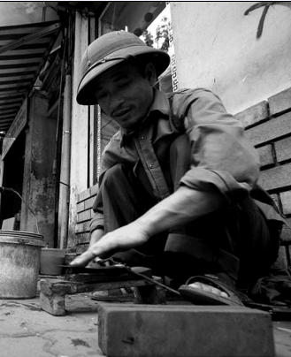
Có công mài sắt, / có ngày nên kim.

Slide 20


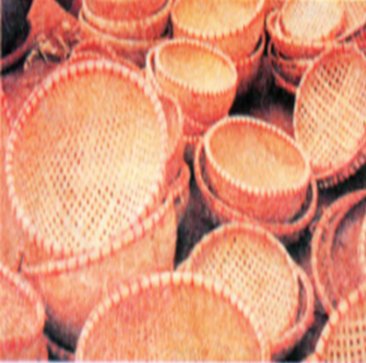
Ai ơi đã quyết thì hành
Đã đan thì lặn tròn vành mới thôi!

Slide 21
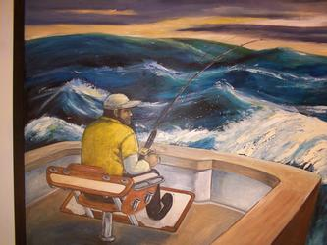
Hãy lo bền chí câu cua
Dù ai câu chạch, câu rùa mặc ai!

Slide 22
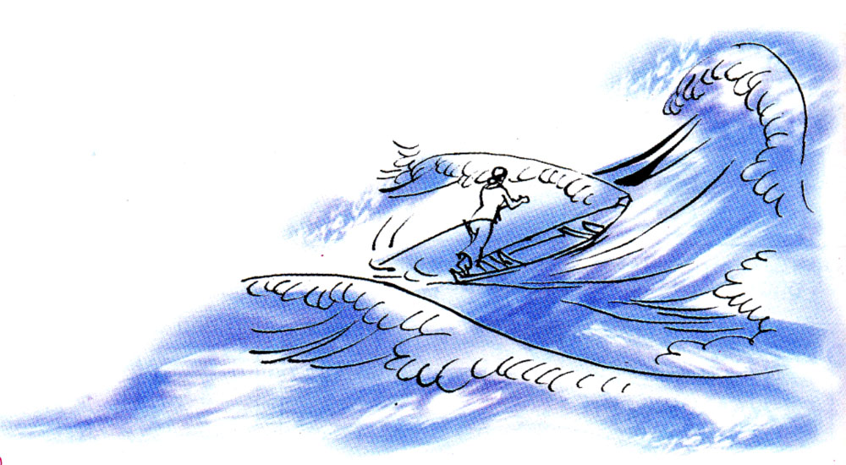
Chớ thấy sóng cả/ mà rã tay chèo.

Slide 23
3
Theo em, học sinh phải rèn luyện ý chí gì?
Lấy ví dụ về những biểu hiện của một học sinh
không có ý chí.
Gặp bài toán khó không chịu suy nghĩ làm bài.
Hơi mệt là muốn nghỉ học ngay.
Gia đình có chuyện không may là không muốn
đi học.
Một hôm làm bài chưa đúng là chán học.
- ……………………………………………

Slide 24
Các câu tục ngữ khuyên ta điều gì?
Các câu tục ngữ khuyên ta giữ vững mục
tiêu đã chọn, không nản lòng khi gặp khó
khăn và khẳng định có ý chí thì nhất định
thành công.

Slide 25
CÓ CHÍ THÌ NÊN
1. Có công mài sắt,/ có ngày nên kim.
2. Ai ơi đã quyết thì hành
Đã đan thì lận tròn vành mới thôi
Thua keo này, bày keo khác.
4. Người có chí thì nên
Nhà có nền thì vững
5. Hãy lo bền chí câu cua
Dù ai câu chạch, câu rùa mặc ai!
Chớ thấy sóng cả mà rã tay chèo.
7. Thất bại là mẹ thành công .
Tục ngữ

Slide 26
CÓ CHÍ THÌ NÊN
1. Có công mài sắt, có ngày nên kim.
2. Ai ơi đã quyết thì hành
Đã đan thì lận tròn vành mới thôi.
Thua keo này, bày keo khác.
4. Người có chí thì nên
Nhà có nền thì vững.
5. Hãy lo bền chí câu cua
Dù ai câu chạch, câu rùa mặc ai!
Chớ thấy sóng cả mà rã tay chèo.
7. Thất bại là mẹ thành công .
Học thuộc lòng
Tục ngữ

Slide 27

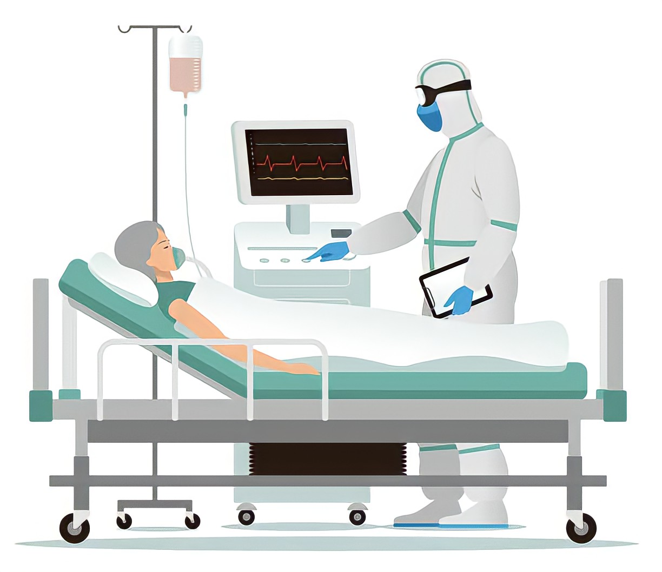

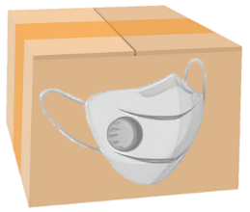

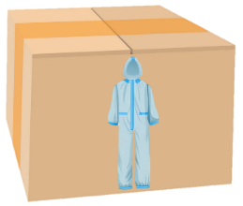
1
2
3
4

Slide 28


“Người có chí thì nên – Nhà có nền thì vững” khuyên ta:
Có ý chí nhất định thành công
B. Giữ vũng mục tiêu đã chọn.
C. Không nản lòng khi gặp khó khăn.
Đáp án: A

Slide 29
Câu: “Thất bại là mẹ thành công”
khuyên ta:
Có ý chí nhất định thành công.
B. Giữ vũng mục tiêu đã chọn.
C. Không nản lòng khi gặp khó khăn.
Đáp án: C

Slide 30
“Ai ơi đã quyết thì hành
Đã đan thì lận tròn vành mới thôi.”
Từ có vần có điệu là:
A. Ai ơi
B. Đan lận
C. Hành vành
Đáp án: C

Slide 31

Qua bài tập đọc hôm nay, các bạn hiểu được điều gì?
Để đạt điều mình mong muốn cần phải có ý chí vươn lên, giữ vững mục tiêu đã chọn, không nản lòng khi gặp khó khăn.

Slide 32
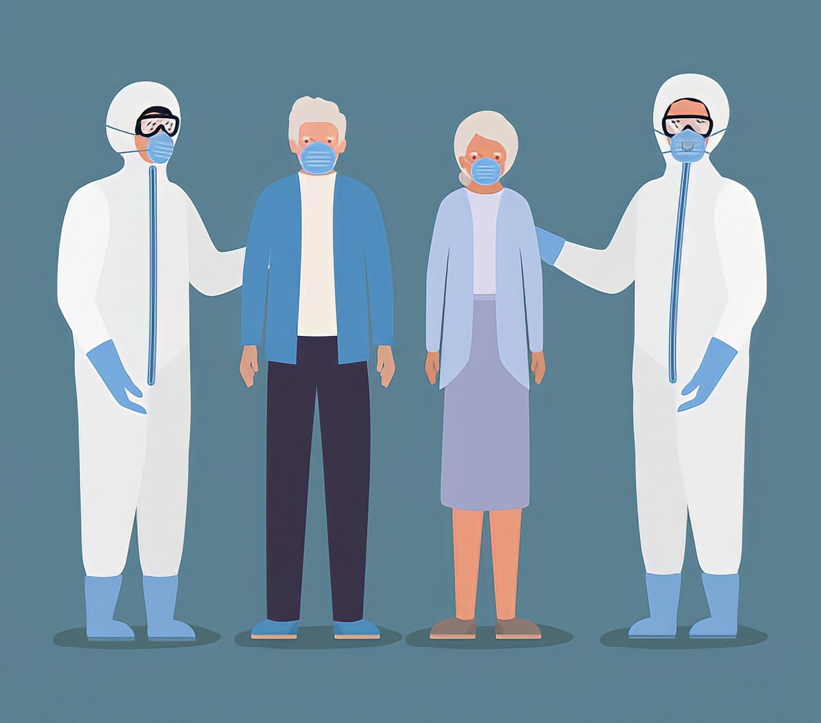
Cảm ơn các cháu, nhờ có các cháu mà các bác sĩ mới có thêm những bộ đồ bảo hộ để chăm sóc được nhiều bệnh nhân hơn.

Slide 33
* Em hãy tìm các câu tục ngữ, thành ngữ khác thuộc chủ điểm Có chí thì nên mà em biết.

Slide 34
1.Tục ngữ :
- Có chí làm quan, có gan làm giàu.
- Mưu cao chẳng bằng chí dày.
- Kiến tha lâu đầy tổ.
2. Ca dao :
- Ngọc kia chuốt mãi cũng tròn
Sắt kia mài mãi cũng còn nên kim.
- Ai ơi giữ chí cho bền
Dù ai đổi hướng xoay chiều mặc ai.
- Có bột mới gột nên hồ
Tay không mà dựng cơ đồ mới ngoan.

Slide 35



Thứ tư ngày 3 tháng 11 năm 2010
Tập đọc
DẶN DÒ
Tiết 22: Có chí thì nên
Luyện đọc
Tìm hiểu bài
Đọc bài và trả lời lại các câu hỏi cuối bài.
Ai ơi đã quyết thì hành
Đã đan thì lận tròn vành mới thôi!
- nên,
hành
- lận,
keo
Chuẩn bị bài: “Vua tàu thuỷ” Bạch Thái Bưởi.
Người có chí thì nên
Nhà có nền thì vững.
- cả,
rã
Chớ thấy sóng cả mà rã tay chèo.

